Slide 1
Безалкогольная коктейльная карта
Анна Бочкарева и Алексей Зинчук

Slide 2
Цель встречи
Выявить новые интересные и финансово успешные инструменты для увеличения доходности заведений.
База
Новые глобальные тренды
Исследования по психологии
Собственные опросы гостей

Slide 3
Факторы успеха заведения
Сегментирование ЦА и выявление предпочтений гостя
Формирование соответствующего меню
Ценообразование и маржинальность

Slide 4
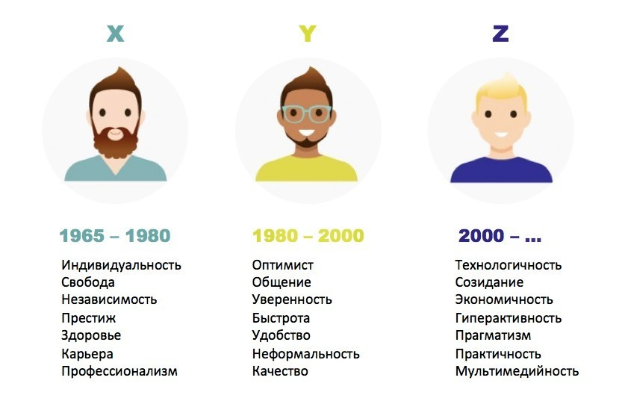

Slide 5
Быть передовыми, успешными и с уверенностью смотрящими в завтрашний день.
- Иметь скрытые рычаги влияния на потенциальную аудиторию.
Привлекаем разные поколения
X
Y
Z
Индивидуальность и оригинальность
Преимущества продукта и осознанный выбор
Ностальгия и семейные ценности
Визуальная подача
Эмоциональность
Социальная идентичность
Визуальная подача
Профессионализм и передовые технологии
Правдивость блюд и напитков

Slide 6
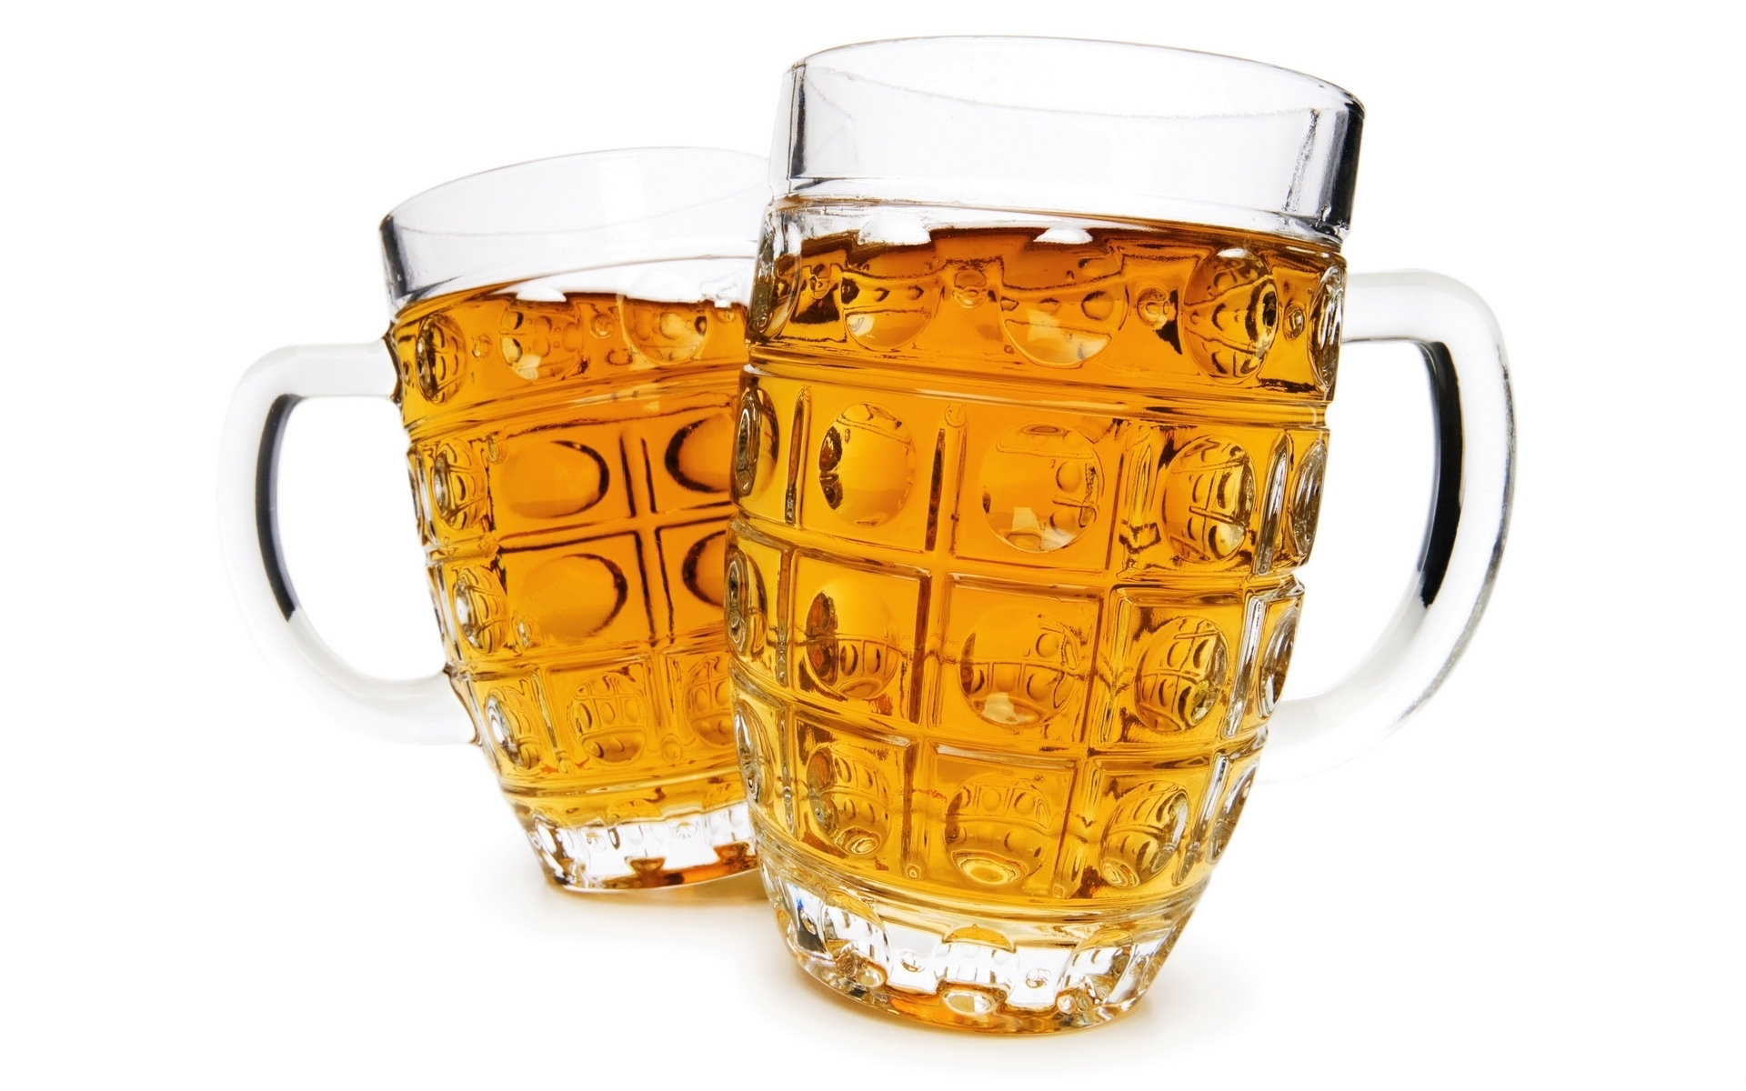
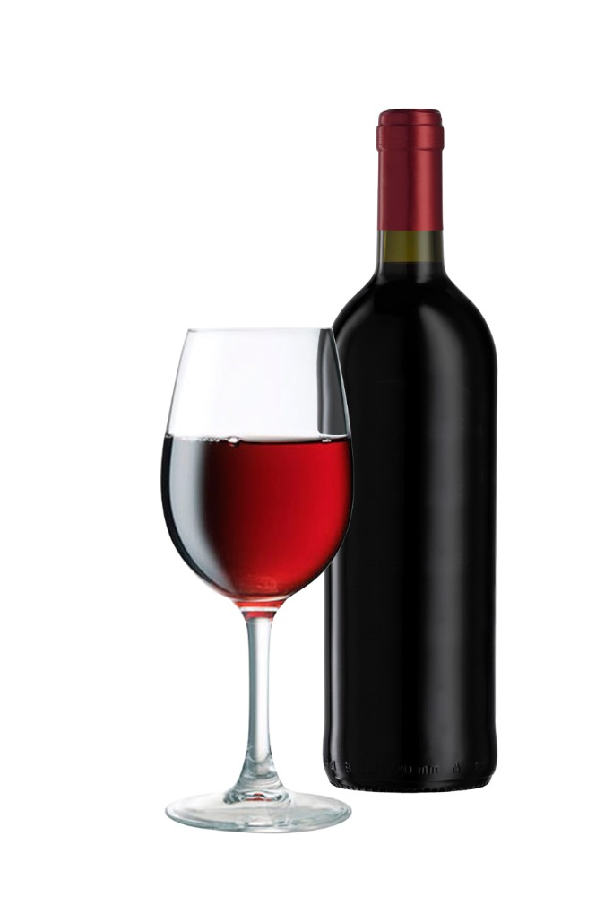
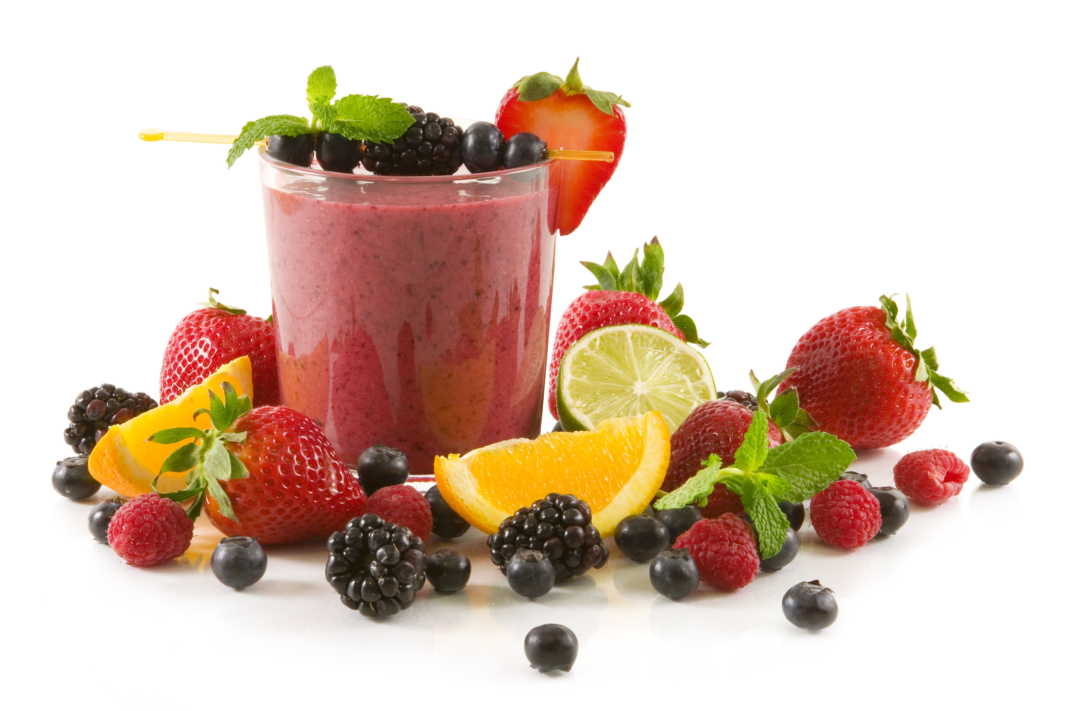
Напитки
X
Y
Z

Slide 7
Моно-форматы
На чем зарабатывает тот или иной формат,
Тренд на специализацию заведений сохранится.
Расширение меню не должно размывать концепцию заведения.
Безалкогольные коктейли могут быть самыми разными под разные форматы.
Кофейня Пекарня Бар Винный бар

Slide 8
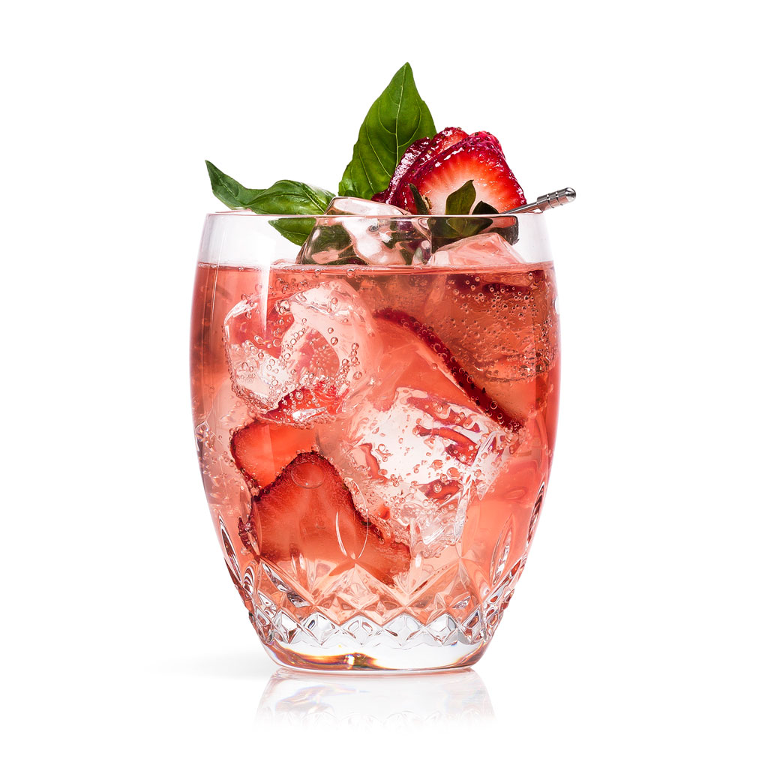
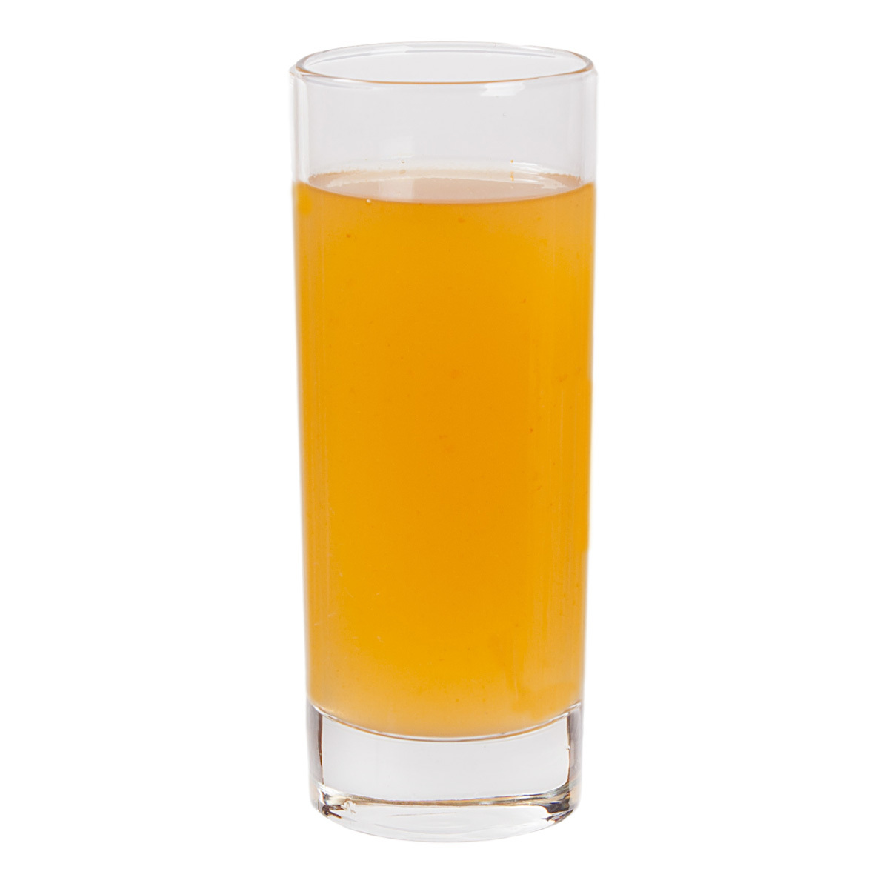
Безалкогольные коктейли вместо сока
Кост сока – 30 руб.
Кост коктейля – 55-75 руб.
Цена продажи сока 120-200 руб.
Цена продажи коктейля 150-250 руб.
90-170 руб. 95-175 руб.

Slide 9
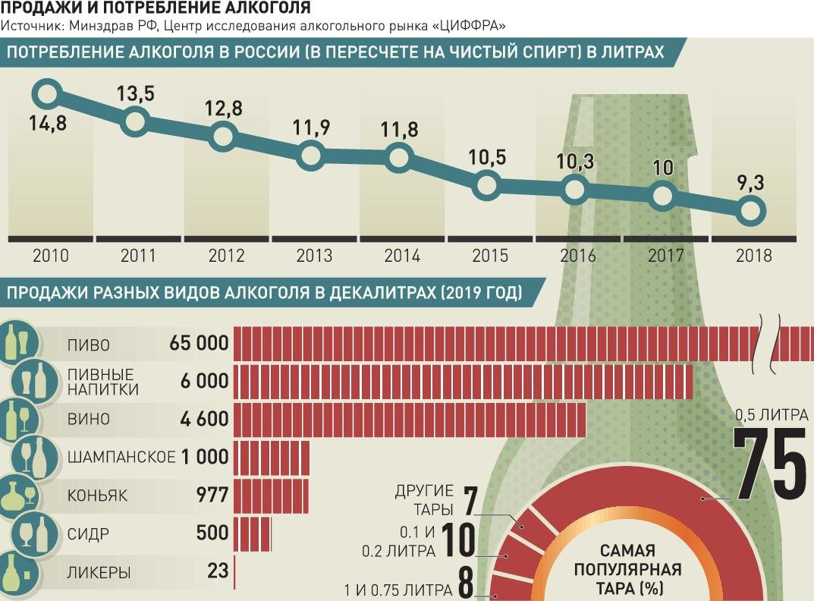
Потребление алкоголя в России

Slide 10
Снижение содержания алкоголя в напитке
Straight-ABV Low-ABV No-ABV
Менее функциональные
Более эмоциональные и процессуальные

Slide 11
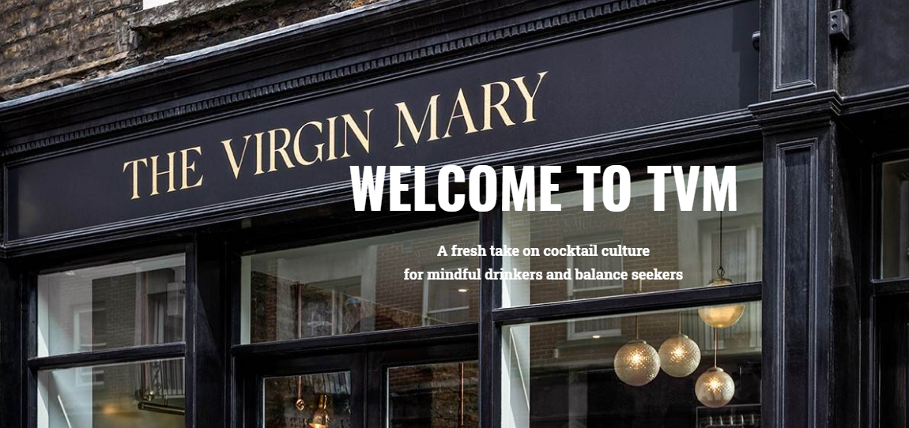
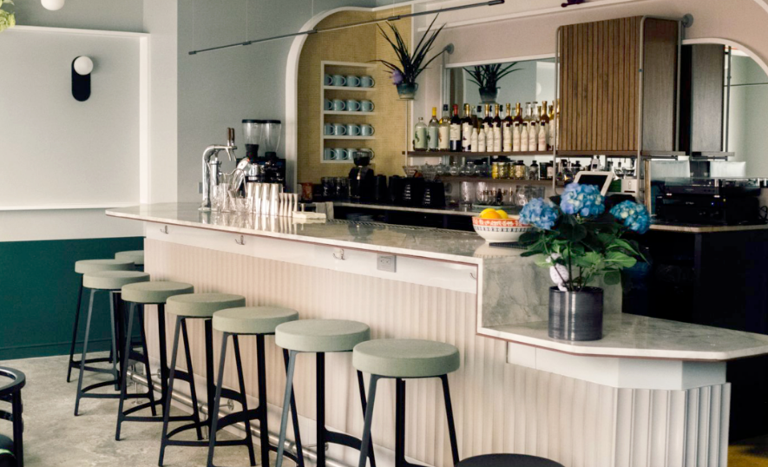
Мировые примеры
The Virgin Mary Bar (Дублин)
GETAWAY (Бруклин)

Slide 12
Препятствия для развития безалкогольных коктейлей
Дорогие безалкогольные спирты
Отсутствие выбора таких позиций в меню
Страх изменений и сложнопрогнозируемый результат
Нехватка знаний у персонала

Slide 13
Бар или ресторан с продажей алкоголя
Лицензия
ЕГАИС
Жесткие требования к помещению
Федеральный закон "О государственном регулировании производства и оборота этилового спирта, алкогольной и спиртосодержащей продукции и об ограничении потребления (распития) алкогольной продукции" от 22.11.1995 N 171-ФЗ

Slide 14
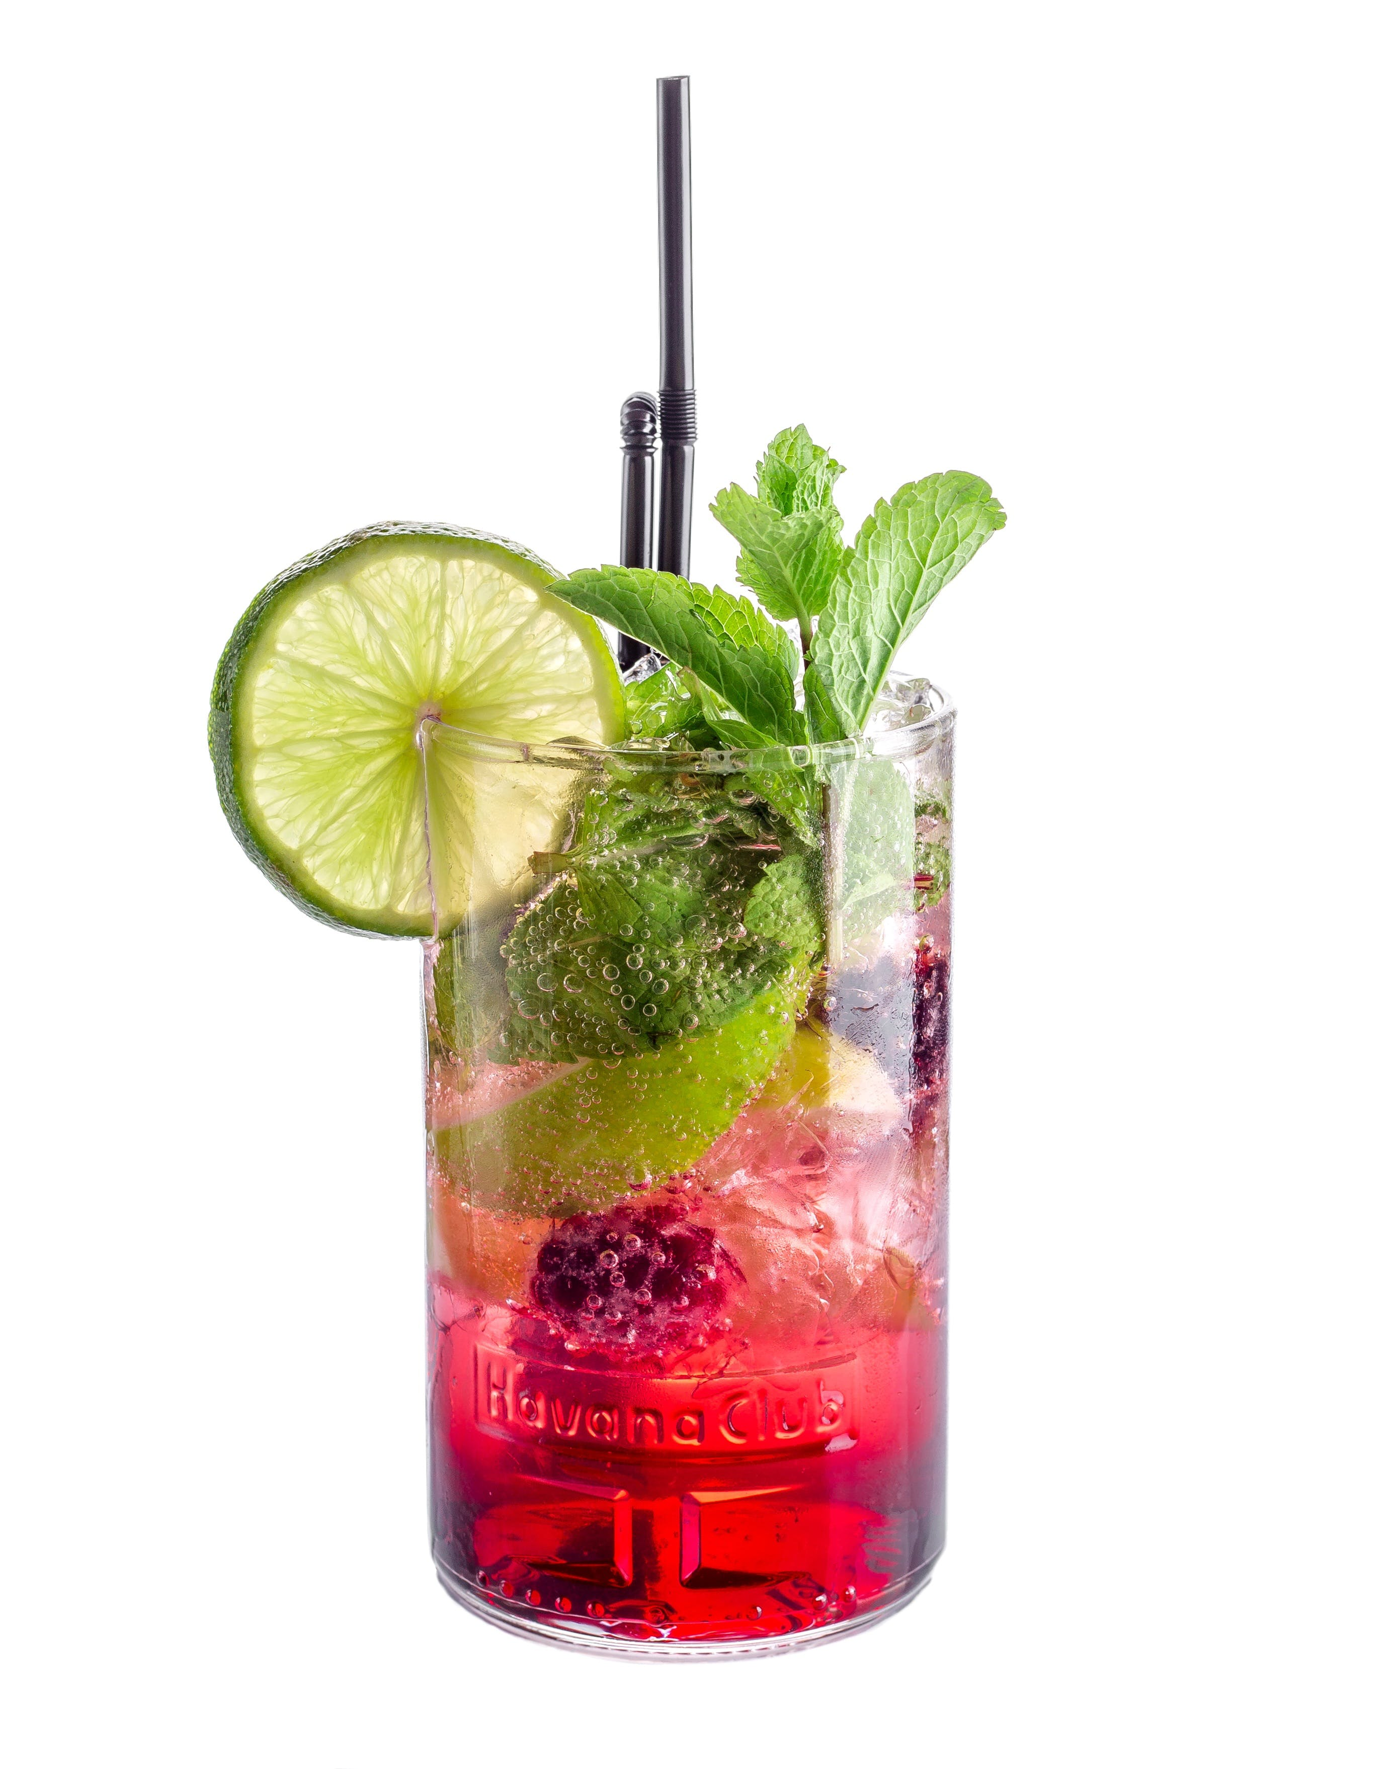
Моктейли
Mock («насмехаться») и tail («хвост»)
Смешанный напиток
+ сложная ароматика и вкус
+ красивая подача и история
- алкоголь

Slide 15
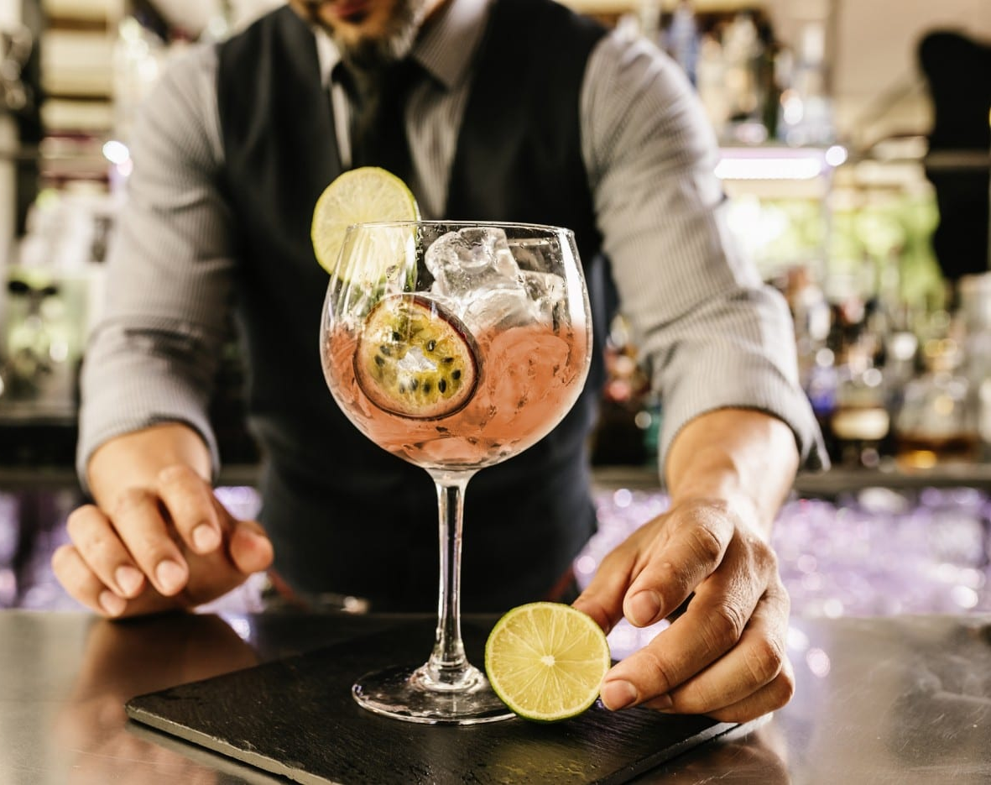
Ценность безалкогольного напитка
Вкус
Подача
История

Slide 16
Калькуляция
«Врунгель»
Ингредиенты:
Безалкогольное пиво- 100 мл 16,6 руб.
Фруктовое пюре ODK FRUITY MIX «Дыня» – 25 мл 31 руб.
Коктейльный премикс ODK «Лайм» – 15 мл 15,4 руб.
Мята – 5 шт. 2 руб.
Итого: 65 руб.

Slide 17
Результаты опросов
Возрастные группы
Интересно ли вам попробовать оригинальные коктейли?

Slide 18
Результаты опросов
Должен ли напиток содержать алкоголь?
В каких случаях вы останавливаетесь на безалкогольных напитках?

Slide 19
Результаты опросов
На что вы обращаете внимание при выборе напитка?

Slide 20
Результаты опросов
Приемлемая / справедливая цена для авторского безалкогольного коктейля

Slide 21
Результаты опросов
Как часто посетители спрашивают безалкогольные напитки, кроме чая, кофе и сока (для себя, не для детей)?

Slide 22
Выводы
Гости готовы платить за интересные, вкусные и красивые напитки без алкоголя
Презентация – основа продвижения коктейля
Мировой тренд на сложные безалкогольные напитки будет развиваться и в России.
Безалкогольные коктейли могут стать эффективным инструментом для увеличения среднего чека заведения.

Slide 23
СПАСИБО!
Анна Бочкарева
Ведущий преподаватель «Лига барменов»
@@
Алексей Зинчук
Шеф-бариста «Эльканто»
@@

